Slide 1
সবাইকে শুভেচ্ছা

Slide 2
শিক্ষক পরিচিতি
সাজেদা সুলতানা
সহকারি শিক্ষক (আইসিটি)
সাইয়েদুল আবরার মহিলা আলিম মাদরাসা
মির্জানগর, সদর, নোয়াখালি।

Slide 3
পাঠ পরিচিতি
বাংলা ভাষার ব্যাকরণ
শ্রেণি – নবম ও দশম
তৃতীয় পরিচ্ছেদ

Slide 4
শিখনফল
এই পাঠ শেষে শিক্ষার্থীরা ………………
1. ণত্ব বিধান সম্পর্কে ধারণা করতে পারবে।
২. ণত্ব বিধানের ব্যবহার সম্পর্কে ব্যাখ্যা করতে পারবে।
৩. ব্যতিক্রম নিয়ম বিশ্লেষণ করতে পারবে।

Slide 5
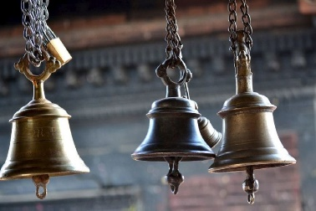
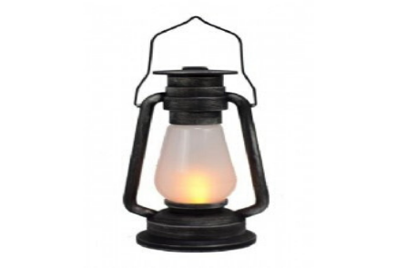
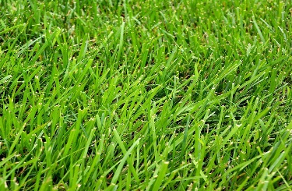
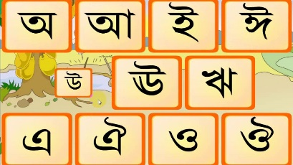
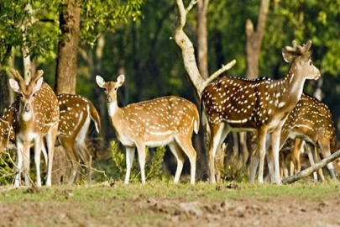
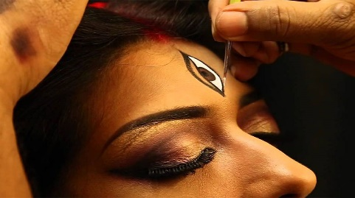
এসো আমরা কিছু শব্দ দেখি
ঘণ্টা- লণ্ঠন-
তৃণ - বর্ণ-
হরিণ - ত্রিনয়ন-
এই শব্দগুলোর মধ্যে কোন বর্ণ টির আধিক্য লক্ষ্য করছ?
‘ণ’

Slide 6
তোমরা ঠিক ধরেছ
আমাদের আজকের পাঠ হচ্ছে
ণত্ব বিধান

Slide 7
ণত্ব বিধান কী?
বাংলা ভাষায় সাধারণত মূর্ধন্য-ণ ধ্বনির ব্যবহার নেই। সেজন্য বাংলা, তদ্ভব ও বিদেশি শব্দের বানানে মূর্ধন্য-ণ বর্ণ লেখার প্রয়োজন হয় না। কিন্তু বাংলা ভাষায় বহু তৎসম বা সংস্কৃত শব্দে মূর্ধন্য-ণ এবং দন্ত্য-ন –এর ব্যবহার আছে। তা বাংলায় অবিকৃতভাবে রক্ষিত হয়। তৎসম শব্দের বানানে ণ-এর সঠিক ব্যবহারের নিয়মই ণত্ব বিধান।

Slide 8
‘ণ’ ব্যবহারের নিয়ম
ট-বর্গীয় ধ্বনির আগে তৎসম শব্দে সব সময় মূর্ধন্য ‘ণ’ যুক্ত হয়।
যেমন- কাণ্ড, ভণ্ড, ঘণ্টা, লণ্ঠন ইত্যাদি।
২. ঋ , র, ষ – এর পরে মূর্ধন্য ‘ণ’ হয়। যেমন- কারণ, মরণ, ভাষণ,
ব্যাকরণ ইত্যাদি
৩. ঋ , র, ষ – এর পরে স্বরধ্বনি, ষ, য়, ব, হ, ৎ এবং ক- বর্গীয় ও প-
বর্গীয় ধবনি থাকলে তার পরবর্তী ‘ন’ মূর্ধন্য ‘ণ’ হয়। যেমন- কৃপণ,
হরিণ, অর্পণ, লক্ষণ ইত্যাদি।

Slide 9
কতকগুলো শব্দে স্বভাবতই ‘ণ ’ হয়
চাণক্য মাণিক্য গণ বাণিজ্য লবন মণ
বেণু বীণা কঙ্কণ কণিকা।
কল্যাণ শোণিত মণি স্থাণু গুণ পুণ্য বেণী
ফণী অণু বিপণি গণিকা।
আপণ লাবণ্য বাণী নিপুণ ভণিতা পাণি
গৌণ কোণ ভাণ পণ শাণ।
চিক্কণ নিক্কণ তৃণ কফণি (কনুই) বণিক গুণ
গণনা পিণাক পণ্য বাণ।

Slide 10
ব্যতিক্রম
সমাসবদ্ধ শব্দে সাধারণত ণ-ত্ব বিধান খাটেনা। এরুপ ক্ষেত্রে ন হয়। যেমন- ত্রিনয়ন, সর্বনাম, দুর্নীতি, দুর্নাম, দুর্নিবার, পরনিন্দা, অগ্রনায়ক।
ত-বর্গীয় বর্ণের সঙ্গে ন কখনো ণ হয় না। যেমন- অন্ত, গ্রন্থ, ক্রন্দন।

Slide 11
দলীয় কাজ
সমাসবদ্ধ পদে ণত্ব বিধানের নিয়ম খাটে না, এমন ৫টি উদাহরণ লিখো।

Slide 12
বাড়ির কাজ
ণত্ব বিধান বলতে কী বোঝ? উদাহরণ সহ আলোচনা করো।

Slide 13
ধন্যবাদ

